Slide 1
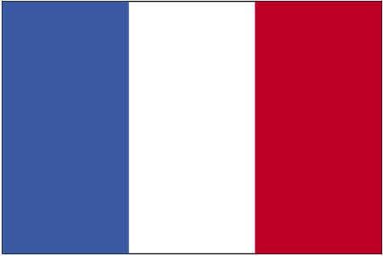
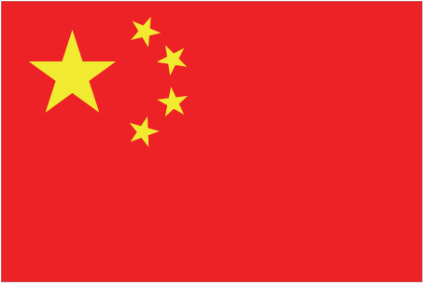
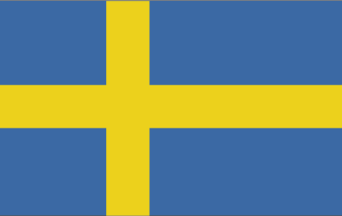
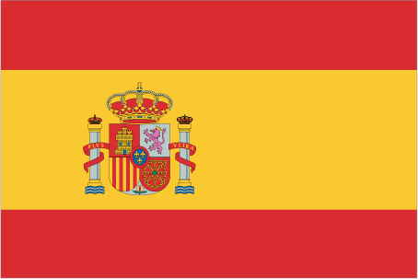
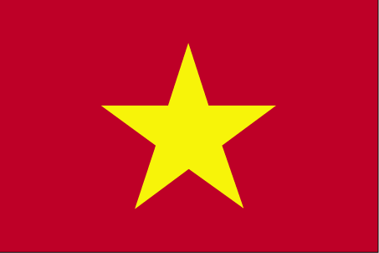
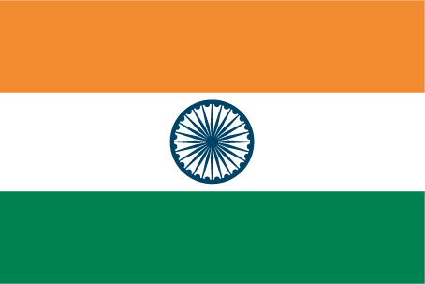
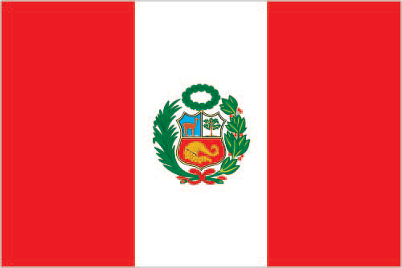
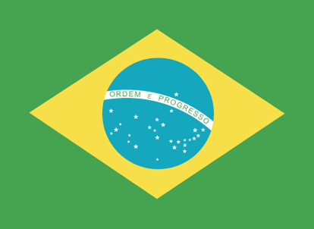
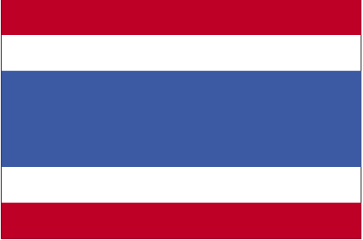
国際交流協定締結機関
International Partner Institutions
ドイツ/Germany
◎フリードリヒ・アレクサンダー大学エアランゲン=ニュルンベルク
University of Erlangen-Nurnberg
◎ハイデルベルク大学
Heidelberg University
◎ルール大学ボーフム
Ruhr University Bochum
●フライブルク・カトリック応用科学大学
Catholic University of Applied Sciences Freiburg
◎ライプチッヒ大学
University of Leipzig
●ロイトリンゲン大学工学部
School of Engineering, Reutlingen University
フランス/ France
◎サボア・モンブラン大学
University of Savoie Mont Blanc
●リール大学
University of Lille
●アールゼメティエ(ENSAM)
Arts et Metiers
(Ecole Nationale Superieur d’Arts et Metiers)
●リヨン政治学院（リヨン第2大学）
University Lyon 2
中国/ China
◎安徽農業大学
Anhui Agricultural University
◎内蒙古工業大学
Inner Mongolia University of Technology
◎雲南大学
Yunnan University
◎延辺大学
Yanbian University
◎河南師範大学
Henan Normal University
●広西医科大学
Guangxi Medical University
◎広西大学
Guangxi University
◎江蘇大学
Jiangsu University
◎江南大学
Jiangnan University
◎上海海洋大学
Shanghai Ocean University
●上海交通大学医学院
Shanghai Jiao Tong University
School of Medicine
◎西安理工大学
Xi’an University of Technology
●清華大学工学部・工程力学学部
Department of Energy and Power Engineering, Tsinghua University
●浙江大学理学部
College of Science, Zhenjiang University
◎天津師範大学
Tianjin Normal University
●南開大学日本研究院
Institute of Japanese Studies, Nankai University
◎南京工業大学
Nanjing Tech University
◎北京外国語大学
Beijing Foreign Studies University
●北京理工大学外国語学院
School of Foreign Languages, Beijing Institute of Technology
●蘭州大学第二臨床医学院
The Second Medical College of Lanzhou University
◎鄭州大学
Zhengzhou University
◎華東政法大学
East China University of Political Science and Law
◎吉林農業大学
Jilin Agricultural University
◎上海外国語大学 Shanghai International Studies University
◎中国国家留学基金管理委員会（CSC)
China Scholarship Council
◎南京農業大学
Nanjing Agricultural University
◎南京林業大学
Nanjing Forestry University
ノルウェー/ Norway
●ベルゲン大学医歯学部
The Faculty of Medicine and Dentistry University of Bergen
英国/
United Kingdom
◎カーディフ大学
Cardiff University
●シェフィールド大学
英語教育センター
University of Sheffield English Language Centre
◎セントラル・ランカシャー大学
University of Central Lancashire
スウェーデン/ Sweden
●ルンド大学人文・神学学部
Faculty of Humanities and Theology, Lund University
アメリカ/ United States of America
◎ノースカロライナ大学ウィルミントン校
University of North Carolina Wilmington
◎ハワイパシフィック大学
Hawai’i Pacific University
●ワシントン大学医学部
University of Washington, School of Medicine
●東ワシントン大学経営・行政学部
College of Business and Public Administration,
Eastern Washington University
●メリーランド大学イースタンショア校
School of Graduate Studies and Research,
University of Maryland Eastern Shore
大韓民国/Republic of Korea
◎世宗大学校
Sejong University
◎済州大学校
Jeju National University
◎東国大学校
Dongguk University
●釜慶国立大学校水産科学学部・環境海洋学部
College of Fisheries, College of Environmental
and Marine Science and Technology,
Pukyong National University
◎梨花女子大学校
Ewha Womans University
◎中央大学校 Chung - Ang University
◎啓明大学校 Keimyung University
◎大邱教育大学校
Daegu National University of Education
◎釜慶国立大学校
Pukyong National University
ベルギー/ Belgium
●ゲント大学 生物科学工学部
Faculty of Bioscience
Engineering, Ghent University
ウズベキスタン/ Uzbekistan
◎タシケント国立法科大学
Tashkent State Institute of Law
台湾/Taiwan
◎国立高雄師範大学
National Kaohsiung Normal University
◎真理大学
Aletheia University
◎国立中山大学
National Sun Yat-sen University
◎国立金門大学
National Quemoy University
◎南台科技大学
Southern Taiwan University of Science and Technology
◎国立台湾海洋大学
National Taiwan Ocean University
●国立成功大学 化学工学学科
Department of Chemical Engineering,
National Cheng Kung University
◎文藻外国語大学
Wenzao Ursuline University of Languages
◎国立宜蘭大学
National Ilan University
スペイン/Spain
◎ジャウメ1世大学
Jaume I University
◎バレンシア工科大学
Polytechnic University of Valencia
イタリア/ Italy
●ペルージャ大学医学部
School of Medicine, University of Perugia
●パドヴァ大学マネジメント工学部
The University of Padova, Department of Management and Engineering
and Department of Civil, Environmental and Architectural Engineering
●メッシーナ大学医学部 Department of Clinical and Experimental Medicine, The University of Messina
ブルガリア/ Bulgaria
◎ソフィア大学
Sofia University St. Kliment Ohridski
カンボジア/ Cambodia
◎王立プノンペン大学
Royal University of Phnom Penh
ベトナム/ Viet Nam
◎外国貿易大学
Foreign Trade University
◎カントー大学
Can Tho University
◎ホーチミン市師範大学（教育大学）
Ho Chi Minh City University of Education
●ベトナム科学技術院(VAST)エネルギー研究所(IES)
Institute of Energy Science, Vietnam Academy of Science and Technology ●科学教育大学ダナン大学
The University of Danang - University of Science and Education
◎ベトナム国家大学ホーチミン校人文社会科学大学
University of Social Sciences and Humanities, Viet Nam National University Ho Chi Minh City
モロッコ/ Morocco
◎ムーレイ・イスマイル大学
University Moulay Ismail
アラブ首長国連邦/United Arab Emirates
◎シャルジャ大学
University of Sharjah
ブルネイ・ダルサラーム国/ Burunei Darussalam
●ブルネイ工科大学
University of Technology Brunei
ガーナ/ Ghana
●ガーナ大学医学部
University of Ghana
Medical School
インド/ India
●アムリタ大学医学部
Amrita Institute of
Medical Sciences
フィリピン/ Philippines
◎セントラルルソン大学
Central Luzon State University
●フィリピン大学マニラ校保健学部
School of Health Science,
University of the Philippines, Manila
◎サンカルロス大学
University of San Carlos
◎ヌエヴァ・ヴィスカヤ大学
Nueva Vizcaya State University
バングラデシュ/ Bangladesh
◎バングラデシュ農業大学
Bangladesh Agricultural University ●バンガバンドゥシャイクムジブ医科大学 (BSMMU) Bangabandhu Sheikh Mujib Medical University
タンザニア/ Tanzania
●ムヒンビリ健康科学大学医学部
School of Medicine, Muhimbili University
of Health and Allied Sciences
インドネシア/ Indonesia
◎スリウィジャヤ大学
Sriwijaya University
◎ハルオレオ大学
Haluoleo University
◎パジャジャラン大学
Padjadjaran University
◎IPB大学
IPB University
●バンドン工科大学 数学自然科学学部
Faculty of Mathematics and Natural Sciences, Bandung Institute of Technology
●ガジャ・マダ大学 数学自然科学学部
Faculty of Mathematics and Natural Sciences, Gadjah Mada University
●ムラワルマン大学森林学部
The Faculty of Forestry Mulawarman University
◎インドネシア国立研究革新庁（BRIN)
National Research and Innovation Agency of the Republic of Indonesia
フィジー/Fiji
◎フィジー国立大学
Fiji National University
◎南太平洋大学
The University of the South Pacific
ペルー/ Peru
◎国立ラ・モリーナ農業大学
La Molina National Agrarian University
ザンビア/ Zambia
◎ザンビア大学
University of Zambia
ブラジル/ Brazil
◎サンパウロ大学
University of Sao Paulo
ミャンマー/ Myanmar
●マンダレー医科大学
University of Medicine, Mandalay
●ヤンゴン第一医科大学
University of Medicine-1, Yangon
●ヤンゴン第二医科大学
University of Medicine-2, Yangon
●パテイン大学大学院農業科学・海洋科学研究科
Graduate Faculty of Agricultural Sciences and Marine Sciences Pathein University
◎大学間協定締結機関
25カ国・地域 83大学・機関
University Level: 25 Countries/Areas, 83Institutions
●学部間協定締結機関
24カ国 44大学・機関
Faculty Level: 24 Countries, 44 Institutions
マレーシア/Malaysia
◎タチ大学
University College TATI
◎プトラマレーシア大学
University of Putra Malaysia
◎マレーシアトレンガヌ大学
University Malaysia Terengganu
●マレーシアペルリス大学 University of Malaysia, Perlis
◎マレーシアパハン大学
University Malaysia Pahang AI-SuItan Abdullah
ニュージーランド/New Zealand
●オークランド大学教育・社会福祉学部
Faculty of Education and Social Work, The University of Auckland
◎国立ワイカト大学
The University of Waikato
タイ/ Thailand
◎カセサート大学
Kasetsart University
◎コンケン大学
Khon Kaen University
◎スラナリー工科大学
Suranaree University of Technology
◎タマサート大学
Thammasat University
◎チェンマイ大学
Chiang Mai University
◎メージョー大学
Maejo University
●モンクット王トンブリ工科大学生物資源学研究科
School of Bioresources and Technology, King Mongkut’s
University of Technology Thonburi
●モンクット王ラカバン工科大学工学部
Faculty of Engineering, King Mongkut’s Institute of
Technology Ladkrabang
◎ブラパー大学
Burapha University
ラオス/ Laos Lao PDR
●ラオス健康科学大学
University of Health Sciences, Laos
総協定大学数
34カ国・地域 127大学・機関
Total of 34 Countries/Areas, 127 Institutions
オーストラリア/ Australia
◎タスマニア大学
University of Tasmania
●フリンダース大学医学部
Flinders University, School of Medicine
2025年04月01日現在
As of April 01, 2025
Notes:
最終版（確定バージョン）
学長室前 外枠840*656 内枠750*560
センター長室 Ａ１or A０サイズ

